Slide 1
Тема. Приближение сплайнами
y_{i+1}
y_{i}
Линейный сплайн
Кубический сплайн
Параболический сплайн
x_{i}
x_{i+1}

Slide 2
Приближение сплайнами
y
y_{i}
S_{n–1}(x)
S₁(x)
S₀(x)
x_{i}
x

Slide 3
Приближение сплайнами
Постановка задачи.
Сетка (табличные значения функции):
{x_{i}}: i = 0, 1, …, n
{y_{i}}: y_{i} = f (x_{i})
Количество узлов – n + 1. Количество сплайнов – n: S₀(x), S₁(x), …, S_{n–1}(x). Для S_{i}(x) область действия x∈[x_{i}, x_{i+1}].

Slide 4
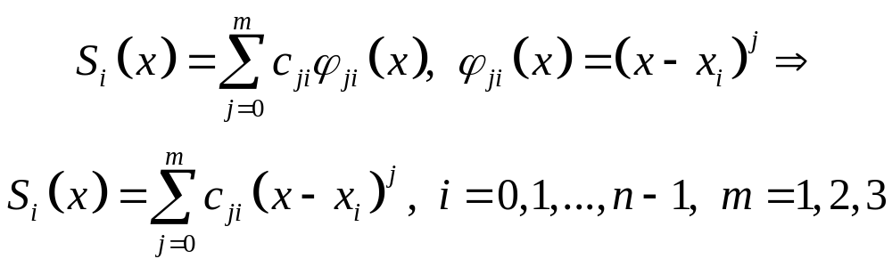
Приближение сплайнами
Постановка задачи.
a_{i} = c_{0i}, b_{i} = c_{1i}, c_{i} = c_{2i}, d_{i} = c_{3i}
При m > 1 требуются граничные условия.

Slide 5
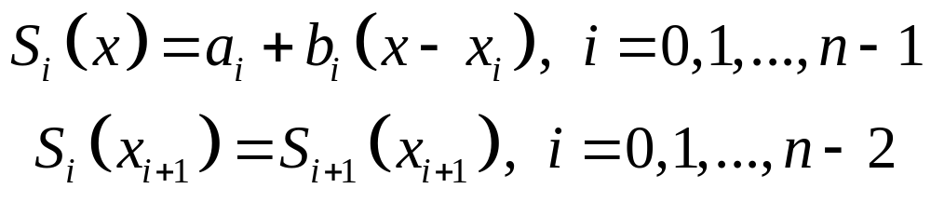
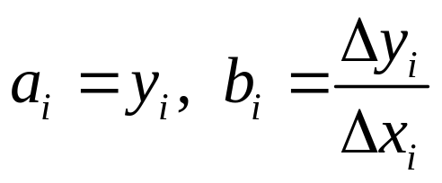
Линейные сплайны
m = 1:
Здесь ∆x_{i} = x_{i+1} – x_{i}, ∆y_{i} = y_{i+1} – y_{i}.

Slide 6
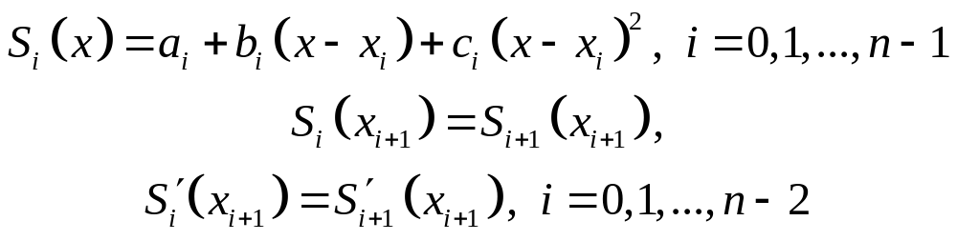
Параболические сплайны
m = 2:
Граничные условия:
1. A₀ = f (x₀);
2. A_{n} = f (x_{n}).

Slide 7
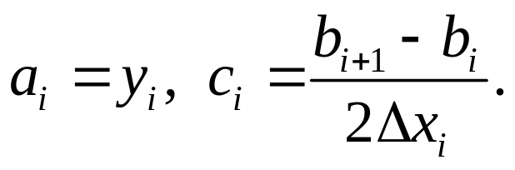
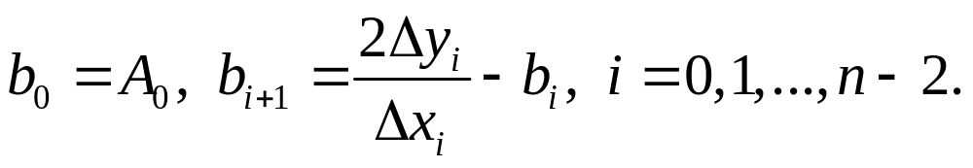
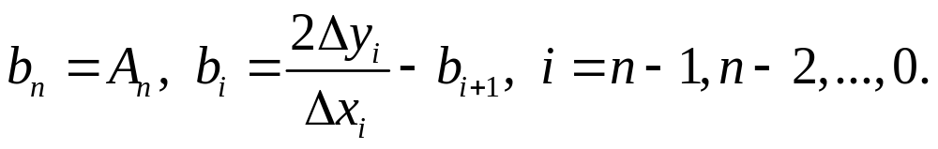
Параболические сплайны
Если A₀ = f (x₀), то
Если A_{n} = f (x_{n}), то

Slide 8
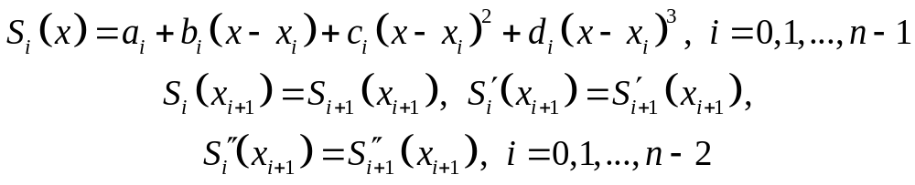
Кубические сплайны
m = 3:
Граничные условия:
1. A₀ = f ′(x₀), A_{n} = f ′(x_{n});
2. B₀ = f ′′(x₀), B_{n} = f ′′(x_{n}).

Slide 9
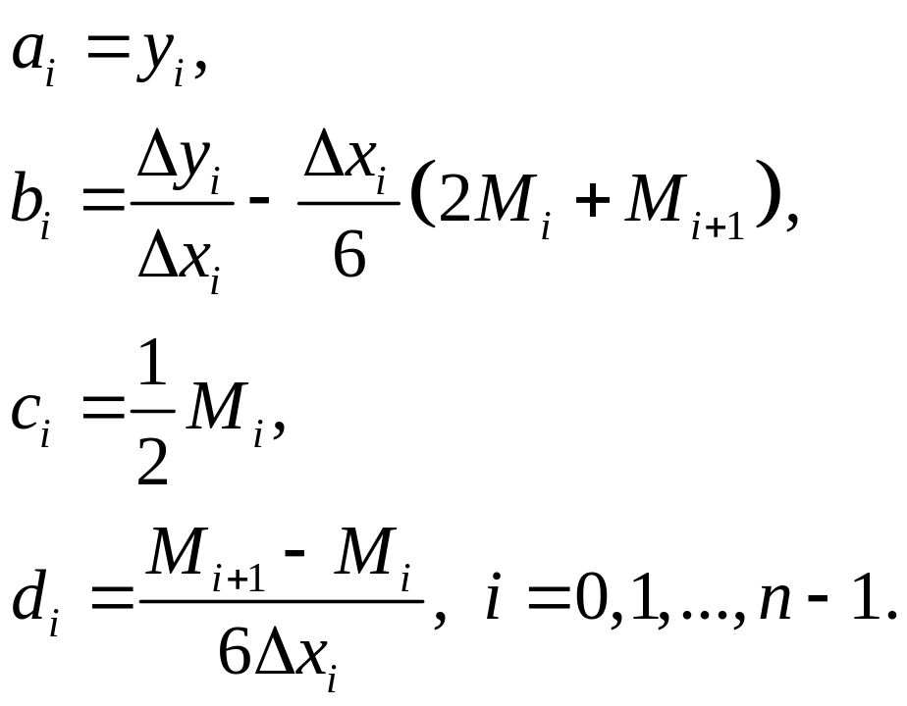
Кубические сплайны

Slide 10
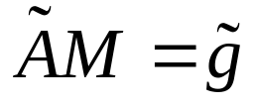
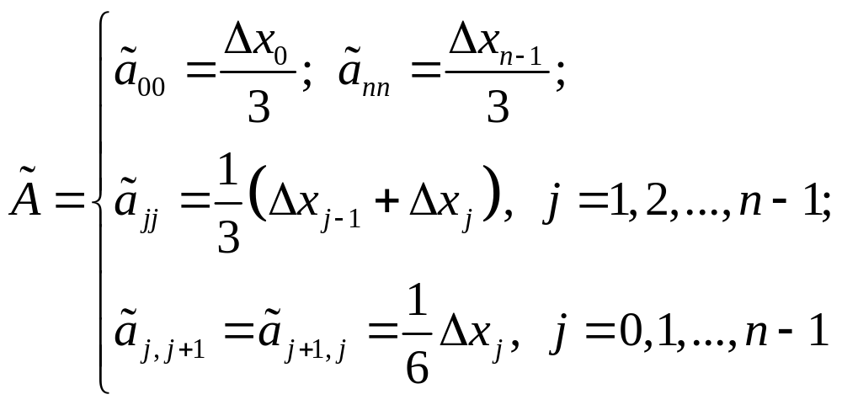
Кубические сплайны
Если A₀ = f ′(x₀), A_{n} = f ′(x_{n}), то
b₀ = A₀, b_{n} = A_{n}

Slide 11
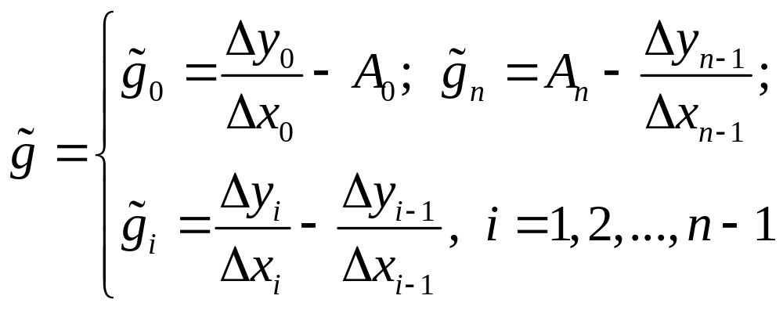
Кубические сплайны
Если A₀ = f ′(x₀), A_{n} = f ′(x_{n}), то
b₀ = A₀, b_{n} = A_{n}
M = (M₀, M₁, M₂, …, M_{n})

Slide 12

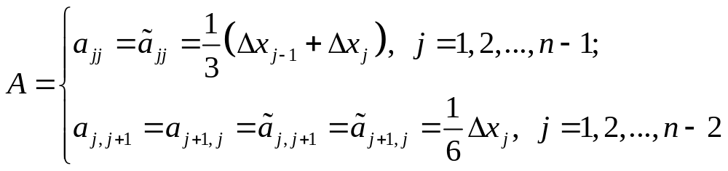
Кубические сплайны
Если B₀ = f ′′(x₀), B_{n} = f ′′(x_{n}), то
M₀ = B₀, M_{n} = B_{n}
M = (M₁, M₂, …, M_{n–1})

Slide 13
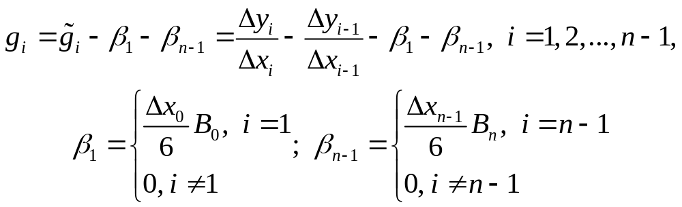
Кубические сплайны
Если B₀ = f ′′(x₀), B_{n} = f ′′(x_{n}), то
M₀ = B₀, M_{n} = B_{n}

Slide 14
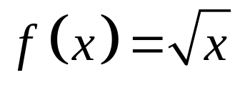
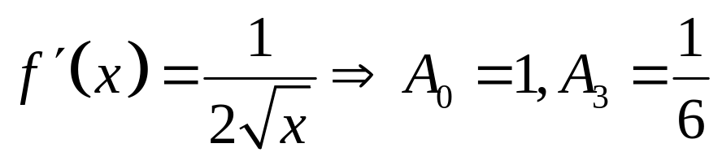
Примеры
Параболический сплайн.
Результирующая сетка: {4/9, 9/4, 25/4}
Граничные условия:
Далее строим сплайны S₀(x), S₁(x), S₂(x).
i | 0 | 1 | 2 | 3
x | 1/4 | 1 | 4 | 9
y | 1/2 | 1 | 2 | 3

Slide 15
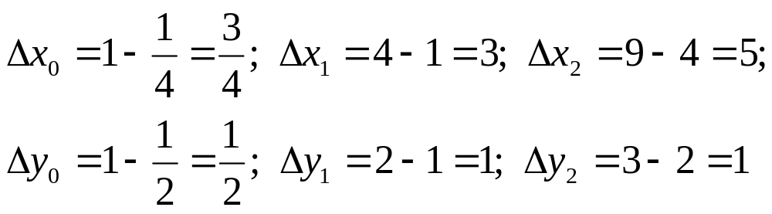
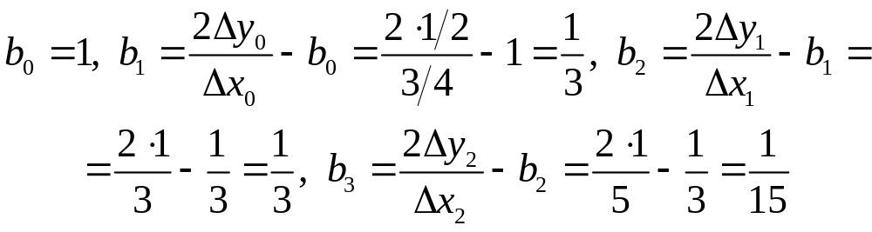
Примеры
i | 0 | 1 | 2 | 3
x | 1/4 | 1 | 4 | 9
y | 1/2 | 1 | 2 | 3

Slide 16
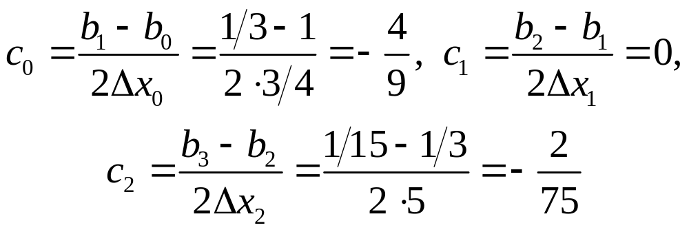
Примеры
i | 0 | 1 | 2 | 3
x | 1/4 | 1 | 4 | 9
y | 1/2 | 1 | 2 | 3

Slide 17
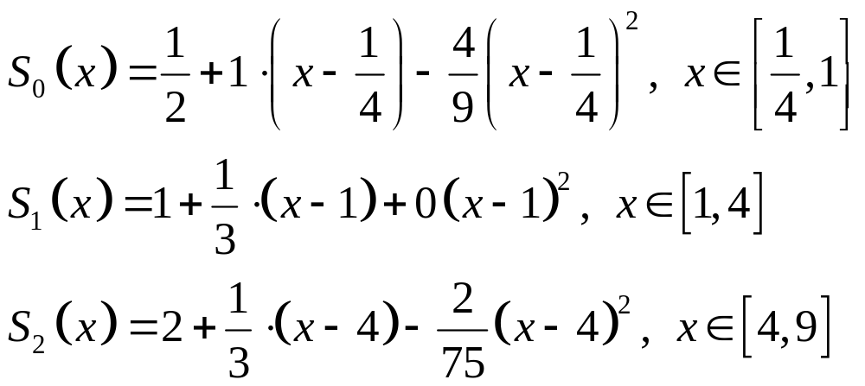
Примеры
i | 0 | 1 | 2 | 3
x | 1/4 | 1 | 4 | 9
y | 1/2 | 1 | 2 | 3
a | 1/2 | 1 | 2 | 3
b | 1 | 1/3 | 1/3 | 1/15
c | –4/9 | 0 | –2/75

Slide 18
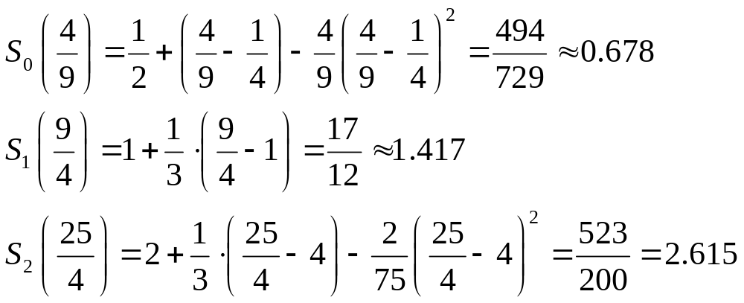
Примеры

Slide 19
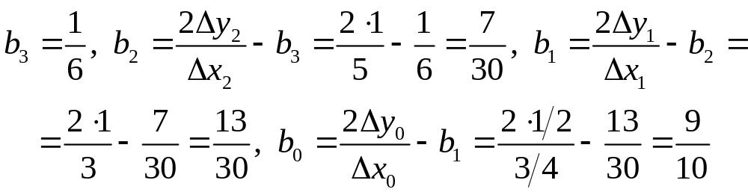
Примеры
i | 0 | 1 | 2 | 3
x | 1/4 | 1 | 4 | 9
y | 1/2 | 1 | 2 | 3

Slide 20
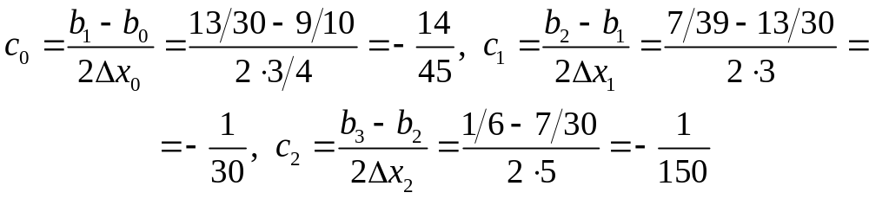
Примеры
i | 0 | 1 | 2 | 3
x | 1/4 | 1 | 4 | 9
y | 1/2 | 1 | 2 | 3

Slide 21
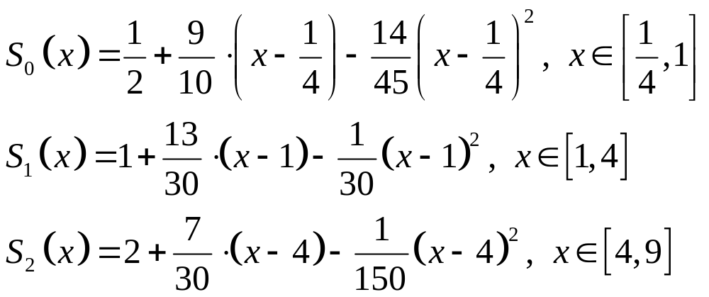
Примеры
i | 0 | 1 | 2 | 3
x | 1/4 | 1 | 4 | 9
y | 1/2 | 1 | 2 | 3
a | 1/2 | 1 | 2 | 3
b | 9/10 | 13/30 | 7/30 | 1/6
c | –14/45 | –1/30 | –1/150

Slide 22
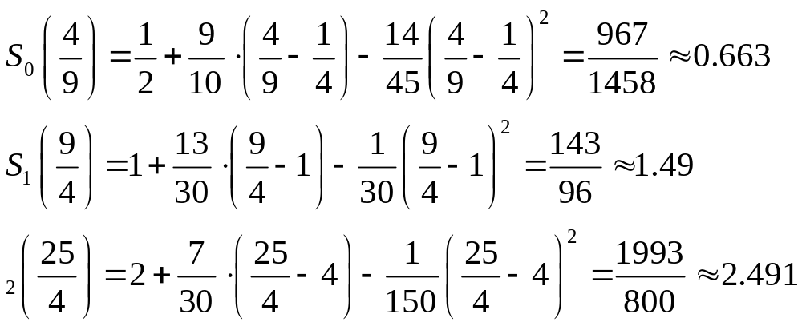
Примеры

Slide 23
Примеры
Точность интерполяции:
x | P(x) | L(x) | f (x) | δ
1/4 | 0.293 | 0.293 | 0.5 | 41.4%
9/4 | 1.699 | 1.699 | 1.5 | 13.3%
25/4 | 2.012 | 2.012 | 2.5 | 19.5%
x | S(x) | S(x) | f (x) | δ
4/9 | 0.678 | 0.663 | 2/3 | 0.6-1.7%
9/4 | 1.417 | 1.490 | 1.5 | 0.6-5.5%
25/4 | 2.615 | 2.491 | 2.5 | 0.4-4.6%

Slide 24
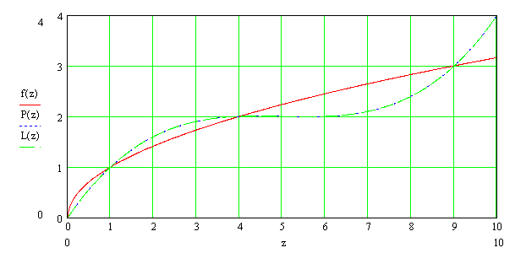
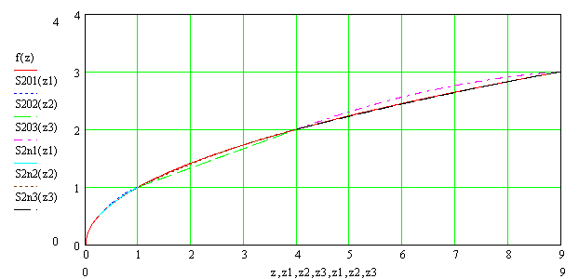
Примеры
Точность интерполяции:

Slide 25
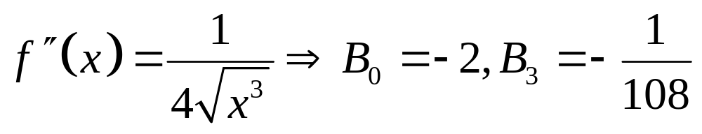
Примеры
Кубический сплайн.
Результирующая сетка: {4/9, 9/4, 25/4}
Гранич. условия:
Далее строим сплайны S₀(x), S₁(x), S₂(x).
i | 0 | 1 | 2 | 3
x | 1/4 | 1 | 4 | 9
y | 1/2 | 1 | 2 | 3

Slide 26
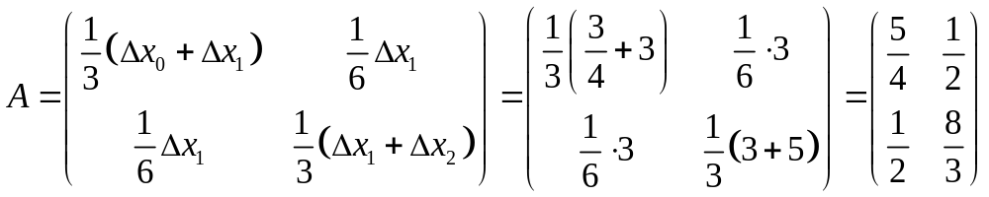
Примеры
i | 0 | 1 | 2 | 3
x | 1/4 | 1 | 4 | 9
y | 1/2 | 1 | 2 | 3

Slide 27
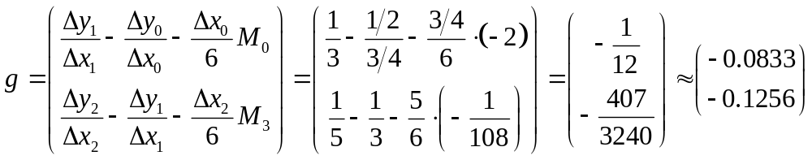
Примеры
i | 0 | 1 | 2 | 3
x | 1/4 | 1 | 4 | 9
y | 1/2 | 1 | 2 | 3

Slide 28
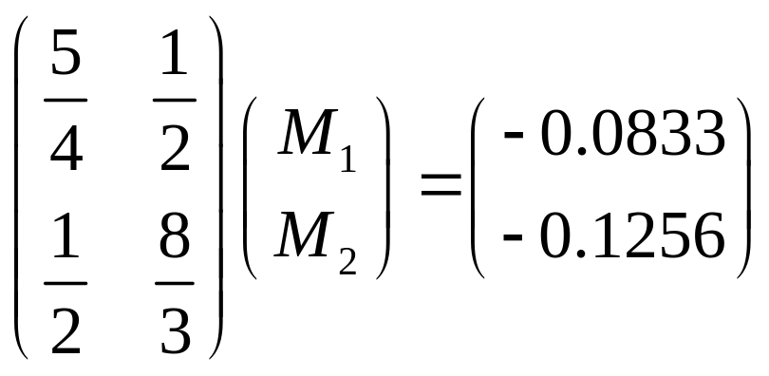
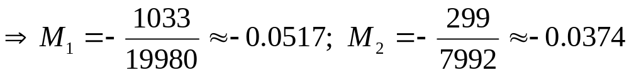
Примеры

Slide 29
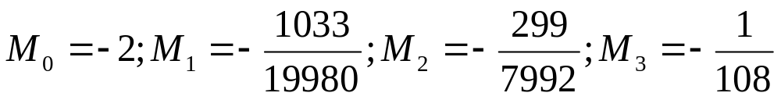
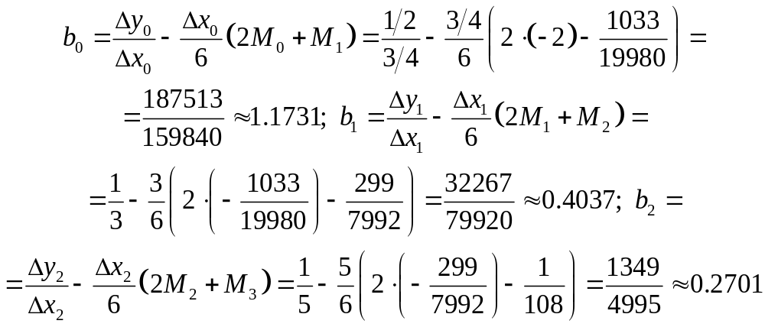
Примеры

Slide 30
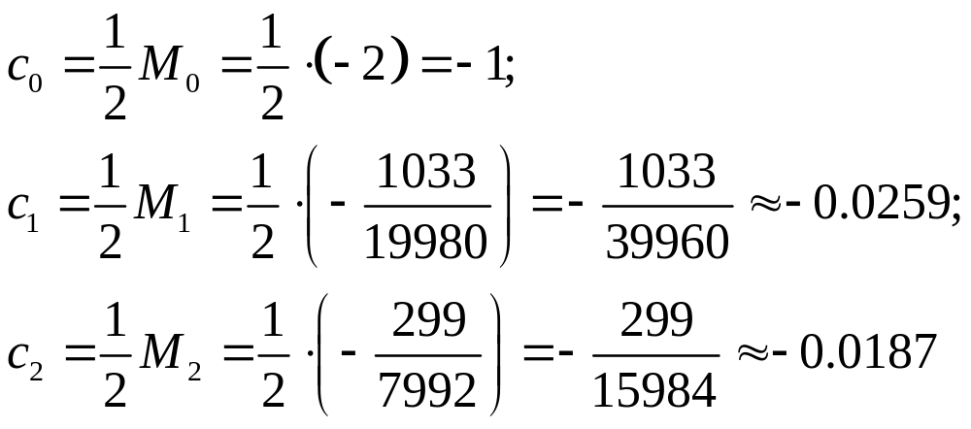
Примеры

Slide 31
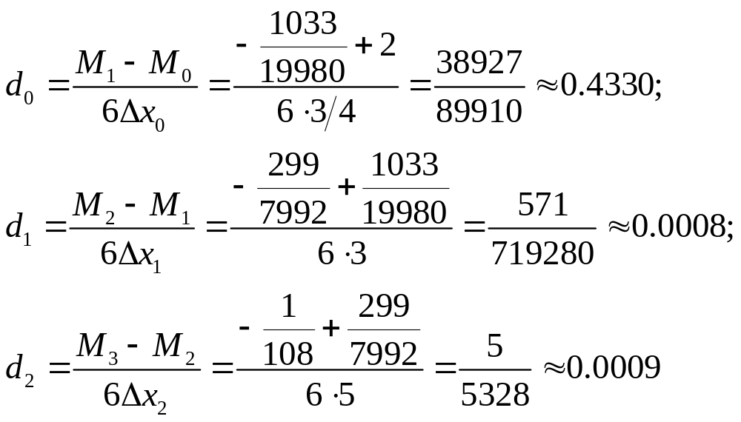
Примеры

Slide 32
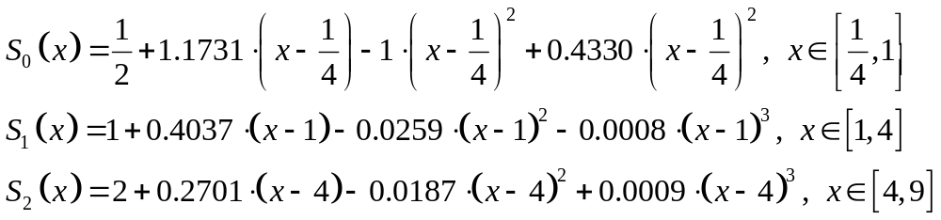
Примеры
i | 0 | 1 | 2 | 3
x | 1/4 | 1 | 4 | 9
y | 1/2 | 1 | 2 | 3
a | 1/2 | 1 | 2 | 3
b | 1.1731 | 0.4037 | 0.2701
c | –1 | –0.0259 | –0.0187
d | 0.4330 | –0.0008 | 0.0009

Slide 33
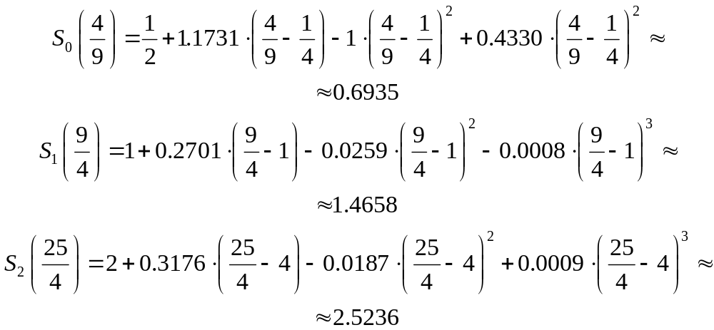
Примеры

Slide 34
Примеры
Точность интерполяции:
x | P(x) | L(x) | f (x) | δ
1/4 | 0.293 | 0.293 | 0.5 | 41.4%
9/4 | 1.699 | 1.699 | 1.5 | 13.3%
25/4 | 2.012 | 2.012 | 2.5 | 19.5%
x | S(x) | S(x) | S(x) | f (x) | δ₂ | δ₃
4/9 | 0.678 | 0.663 | 0.694 | 2/3 | 0.6-1.7% | 4.10%
9/4 | 1.417 | 1.490 | 1.466 | 1.5 | 0.6-5.5% | 2.27%
25/4 | 2.615 | 2.491 | 2.524 | 2.5 | 0.4-4.6% | 0.96%

Slide 35
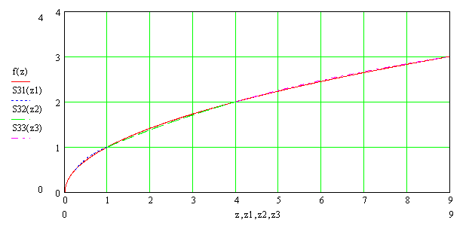
Примеры
Точность интерполяции:

Slide 36
Примеры
Кубический сплайн.
Результирующая сетка: {4/9, 9/4, 25/4}
Гранич. условия:
Далее строим сплайны S₀(x), S₁(x), S₂(x).
i | 0 | 1 | 2 | 3
x | 1/4 | 1 | 4 | 9
y | 1/2 | 1 | 2 | 3

Slide 37
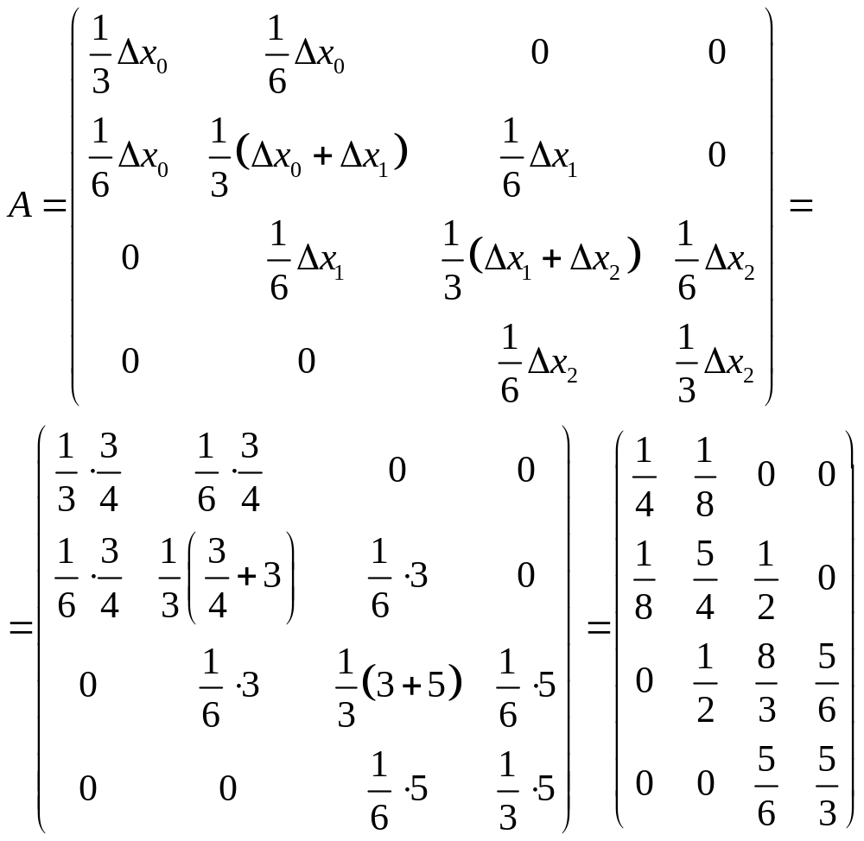

Slide 38
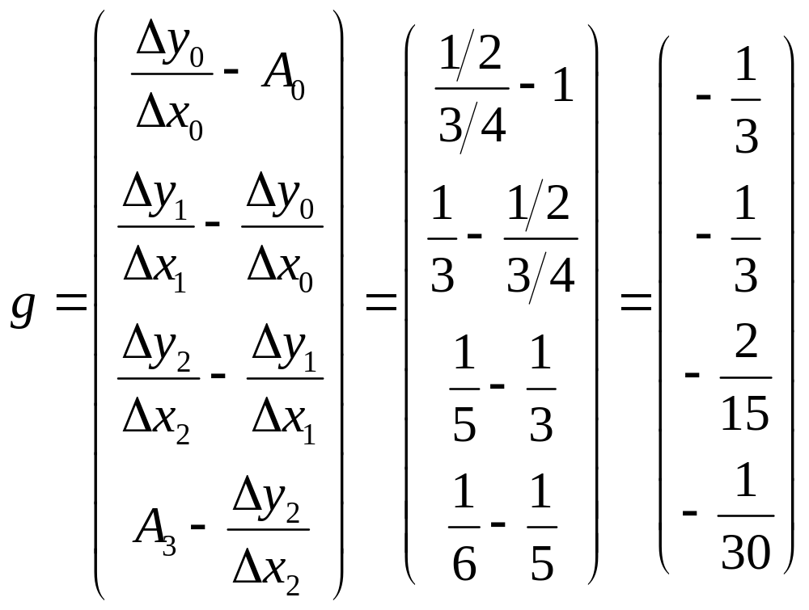
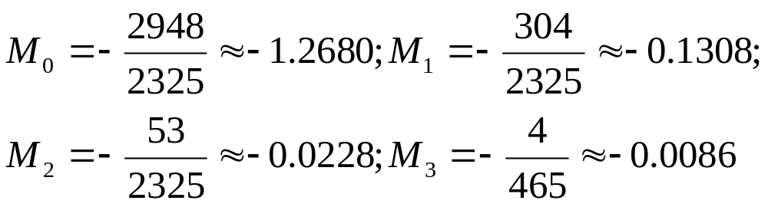
Примеры

Slide 39
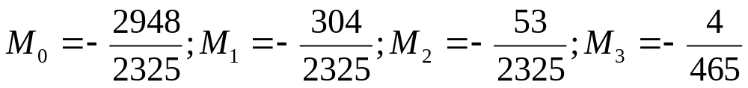
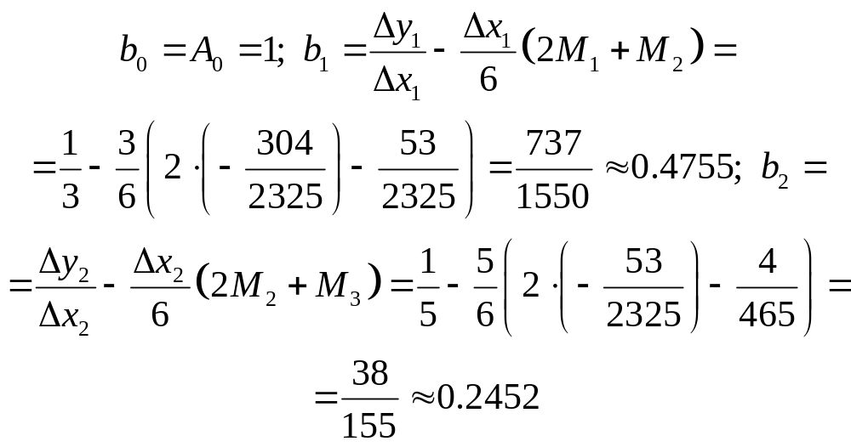
Примеры

Slide 40
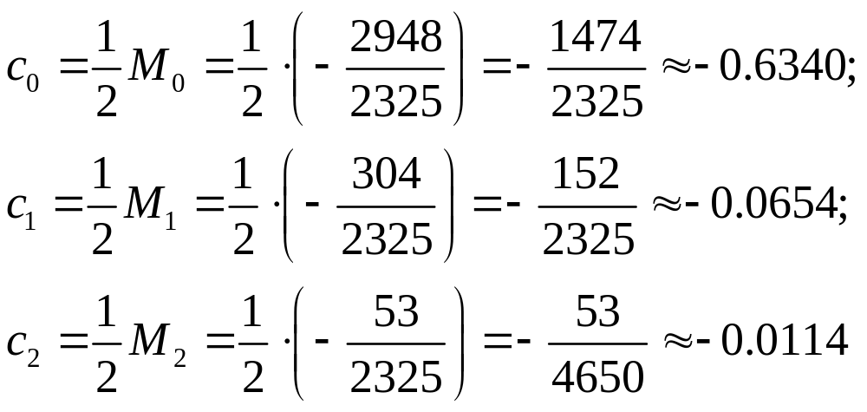
Примеры

Slide 41
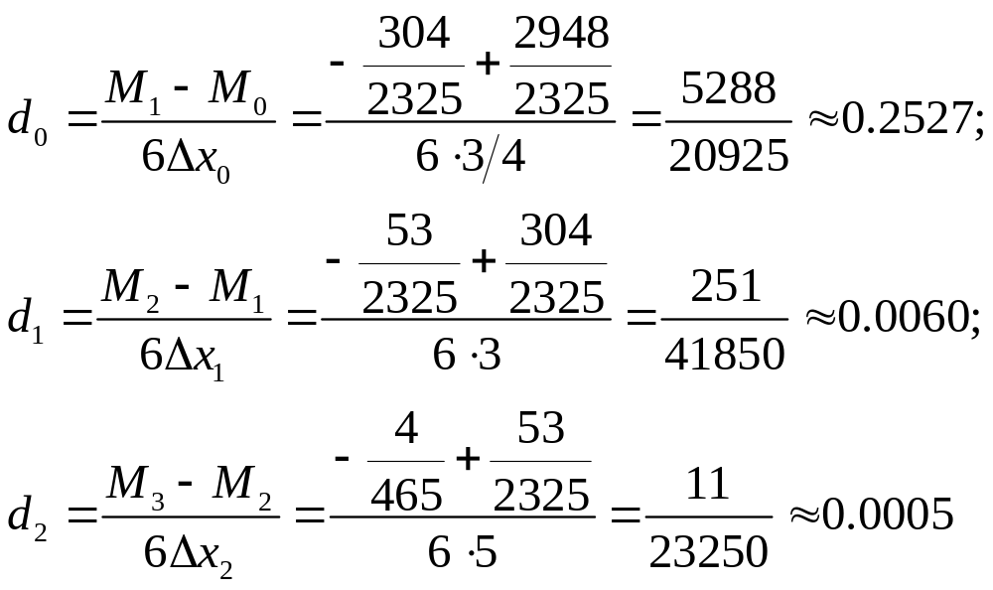
Примеры

Slide 42
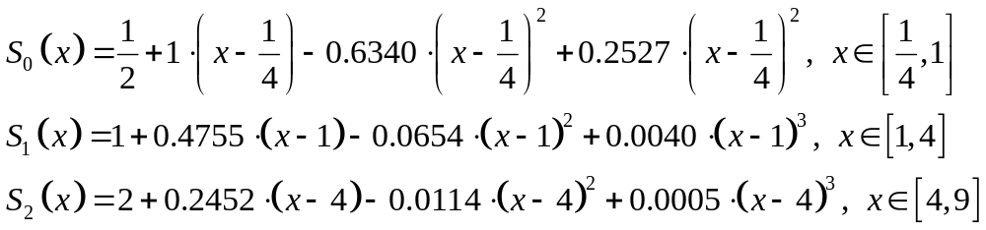
Примеры
i | 0 | 1 | 2 | 3
x | 1/4 | 1 | 4 | 9
y | 1/2 | 1 | 2 | 3
a | 1/2 | 1 | 2 | 3
b | 1 | 0.4755 | 0.2452
c | –0.6340 | –0.0654 | –0.0114
d | 0.2527 | 0.0060 | 0.0005

Slide 43
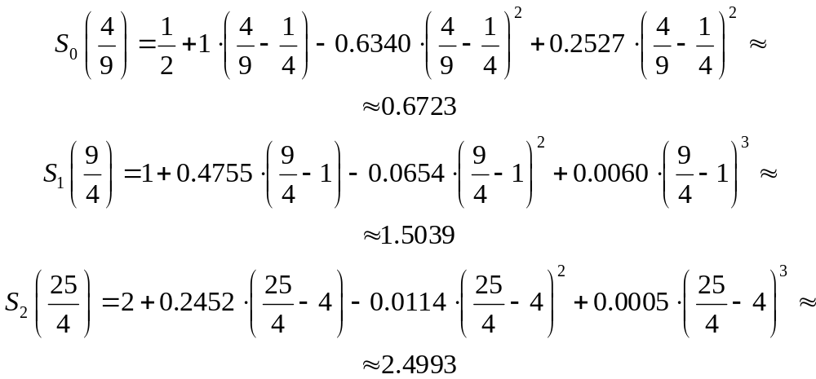
Примеры

Slide 44
Примеры
Точность интерполяции:
x | P(x) | L(x) | f (x) | δ
1/4 | 0.293 | 0.293 | 0.5 | 41.4%
9/4 | 1.699 | 1.699 | 1.5 | 13.3%
25/4 | 2.012 | 2.012 | 2.5 | 19.5%
x | S(x) | S(x) | S(x) | S(x) | f (x) | δ₂ | δ₃ | δ₃
4/9 | 0.678 | 0.663 | 0.693 | 0.672 | 2/3 | 0.6-1.7% | 3.95% | 0.80%
9/4 | 1.417 | 1.490 | 1.474 | 1.504 | 1.5 | 0.6-5.5% | 1.73% | 0.27%
25/4 | 2.615 | 2.491 | 2.569 | 2.499 | 2.5 | 0.4-4.6% | 2.76% | 0.04%

